Slide 1
Автор 1: Десять никак не связанных между собой людей в особняке на уединенном острове..
.

Slide 2
Автор 2: Энтони Марстон — молодой парень. Любит гонять на автомобиле.

Slide 3
Автор 1: Томас Роджерс — дворецкий. Этель Рождрес – жена Томаса, кухарка.

Slide 4
Автор 2: Джон Макартур — старый генерал.

Slide 5
Автор 1: Судья Лоуренс Джон Уоргрейв, недавно ушёл в отставку. Очень умный и мудрый человек.

Slide 6
Автор 2: Вера Клейторн — молодая девушка, приехала на остров по предложению миссис Оним, чтобы стать её секретаршей.

Slide 7
Автор 1: Филипп Ломбард - занимался грязными делами. На остров приехал по предложению Айзека Морриса.

Slide 8
Автор 1: Эдуард Армстронг — доктор с Харли-стрит. Довольно слабовольный человек. Имеет пристрастие к спиртному.

Slide 9
Автор 2: Эмили Брент — пожилая женщина. Библейский фанатик. Ей было шестьдесят пять, и она не одобряла современной расхлябанности.

Slide 10
Автор 2: Уильям Генри Блор — инспектор в отставке. Прохвост, всегда уверен в своих силах.

Slide 11
Автор 1: Всех их мучает вопрос – по какой причине они все здесь собрались и где же хозяин дома?

Slide 12
Антони: Занятные фигурки, правда?
Вера: Интересно, сколько их здесь? Десять?

Slide 13
Блор: Негритята. Раз здесь Негритянский остров, как же без негритят.

Slide 14
Вера: Интересно, сколько их здесь? Десять?

Slide 15
Блор: Да, десять.

Slide 16
Вера: Какие смешные! Да это же десять негритят из считалки. У меня в комнате она висит в рамке.

Slide 17
Каждый: И в моей тоже.
Вера: Забавная выдумка, вы не находите?
Блор: Скорее детская.

Slide 18
Эмили: Миссис Оливер очень повезло с прислугами. Миссис Роджерс отлично готовит.

Slide 19
Вера: Совершенно с вами согласна, миссис Оним действительно очень повезло.

Slide 20
Эмили: Оним? Вы сказали Оним?
Вера: Да.
Эмили: Я никогда не встречала Онимов в своей жизни.

Slide 21
Вера: Но как же…
Чей-то голос: Дамы и господа!

Slide 22
Чей-то голос: Прошу тишины! Вам предъявляются следующие обвинения:

Slide 23
Эдуард Джордж Армстронг, вы ответственны за смерть Луизы Мэри Клине, последовавшую 14 марта 1925 года.

Slide 24
Эмили Каролина Брент, вы виновны в смерти Беатрисы Тейлор, последовавшей 5 ноября 1931 года.

Slide 25
Уильям Генри Блор, вы были причиной смерти Джеймса Стивена Ландора, последовавшей 10 октября 1928 года.

Slide 26
Вера Элизабет Клейторн, 11 августа 1935 года вы убили Сирила Огилви Хамилтона.

Slide 27
Филипп Ломбард, вы в феврале 1932 года обрекли на смерть 20 человек из восточно-африканского племени.

Slide 28
Джон Гордон Макартур, вы 4 февраля 1917 года намеренно послали на смерть любовника вашей жены Артура Ричмонда.

Slide 29
Антони Джеймс Марстон, вы убили Джона и Лоси Комбс 14 ноября прошлого года.

Slide 30
Томас Роджерс и Этель Роджерс, 6 мая 1929 года вы обрекли на смерть Дженнифер Брейди.

Slide 31
Лоренс Джон Уоргрейв, вы виновник смерти Эдуарда Ситона, последовавшей 10 июня 1930 года.

Slide 32
Армстронг: Ничего страшного, потеряла сознание, только и всего. Скоро придет в себя.
Ломбард: Принесите бренди.
Роджерс: Да, сэр.

Slide 33
Вера: Кто это мог говорить? И где скрывается этот человек? Этот голос… он похож… похож…
Макартур: Да что же это такое? Кто разыграл эту скверную шутку?

Slide 34
Ломбард: Мне показалось, что голос шел из этой комнаты.
Вера: Но кто бы это мог быть? Кто? Ясно, что ни один из нас говорить не мог.

Slide 35
Ломбард: Ну, конечно, так оно и есть.
Армстронг: Я полагаю, что это была глупая и злая шутка.

Slide 36
Уоргрейв: Вы думаете, что это шутка?
Армстронг: А как по-вашему?

Slide 37
Уоргрейв: В настоящее время я не берусь высказаться по этому вопросу.

Slide 38
Антони: Послушайте, вы забыли об одном. Кто, шут его дери, мог завести граммофон и поставить пластинку?

Slide 39
Уоргрейв: Вы правы. Это следует выяснить. Кто завел граммофон и поставил пластинку? Это были вы, Роджерс?

Slide 40
Роджерс: Я не знал, что это за пластинка. Христом Богом клянусь, я ничего не знал, сэр. Если бы знал, разве бы я ее поставил?

Slide 41
Уоргрейв: Охотно вам верю, но все же, Роджерс, вам лучше объясниться.
Роджерс: Я выполнял указания, сэр, только и всего.

Slide 42
Уоргрейв: Чьи указания?
Роджерс: Мистера Онима.

Slide 43
Роджерс: Мне приказали поставить пластинку на граммофон. Я должен был взять пластинку в ящике, а моя жена завести граммофон в тот момент, когда я буду обносить гостей кофе.

Slide 44
Уоргрейв: Расскажите мне все как можно подробнее. Какие именно указания дал вам мистер Оним?

Slide 45
Роджерс: Я вас не обманываю, сэр. Христом Богом клянусь, это чистая правда. Знал бы я, что это за пластинка, а мне и невдомек. На ней была наклейка, на наклейке название – все честь по чести, ну я и подумал, что это какая-нибудь музыка.

Slide 46
Уоргрейв: На пластинке есть название?
Ломбард: Совершенно верно, сэр. Пластинка называется «Лебединая песня».

Slide 47
Макартур: Неслыханная наглость! Ни с того ни с сего бросить чудовищные обвинения. Мы должны что-то предпринять. Пусть этот Оним, кто б он ни был…

Slide 48
Эмили: Вот именно. Кто он такой?
Уоргрейв: Прежде всего мы должны узнать, кто этот мистер Оним.

Slide 49
Роджрес: Вы понимаете, я никогда не видел мистера Онима.

Slide 50
Макартур: Никогда не видели его? Что же все это значит?

Slide 51
Роджерс: Мы с женой здесь всего неделю. Нас наняли через агентство. Агентство «Регина» в Плимуте прислало нам письмо.

Slide 52
Блор: Старая почтенная фирма.

Slide 53
Роджерс: Нам сообщили, в какой день мы должны приехать. Так мы и сделали. Дом был в полном порядке. Запасы провизии, налаженное хозяйство. Нам осталось только стереть пыль.

Slide 54
Роджерс: Нам было велено приготовить комнаты для гостей, а вчера я получил еще одно письмо от мистера Онима. В нем сообщалось, что они с миссис Оним задерживаются, и мы должны принять гостей как можно лучше. Еще там были распоряжения насчет обеда, а после обеда, когда я буду обносить гостей кофе, мне приказали поставить пластинку.

Slide 55
Уоргрейв: Это письмо вы сохранили?
Роджерс: Да, сэр, оно у меня с собой.
Уоргрейв: Хм, отправлено из «Ритца» и напечатано на машинке.
Блор: Разрешите взглянуть?

Slide 56
Блор: Пишущая машинка «Коронейшн».Новехонькая – никаких дефектов. Бумага обыкновенная, на такой пишут все. Письмо нам ничего не дает. Вряд ли на нем есть отпечатки пальцев.

Slide 57
Эмили: Все это очень подозрительно. Я получила письмо, подписанное очень неразборчиво. Я решила, что его послала одна женщина, с которой познакомилась на курорте летом года два-три тому назад. Мне кажется, ее звали либо миссис Оден, либо Оньон. Я знаю миссис Оньон, знаю также и мисс Оден. Но со всей уверенностью могу утверждать, что у меня нет ни знакомых, ни друзей по фамилии Оним.

Slide 58
Вера: Я была приглашена на работу как секретарь.

Slide 59
Антони: Получил телеграмму от приятеля. Рыжика Беркли. Очень удивился – думал, он в Норвегии. Он просил приехать побыстрее сюда.

Slide 60
Армстронг: Меня пригласили в профессиональном качестве. Мой коллега упоминался в письме.

Slide 61
Макартур: Получил письмо… от этого типа Онима… он упоминал старых армейских друзей, которых я здесь повидаю. Письма я не сохранил.

Slide 62
Ломбард: То же самое. И получил приглашение, где упоминались общие знакомые, попался на удочку. Письмо я порвал.

Slide 63
Армстронг: Только что мы пережили весьма неприятные минуты. Некий бестелесный голос, обратившись к нам поименно, предъявил всем определенные обвинения. Ими мы займемся в свое время. Теперь же я хочу выяснить одно обстоятельство: среди перечисленных имен упоминалось имя некоего Уильяма Генри Блора. Насколько нам известно, среди нас нет человека по имени Блор. Имя Дейвис упомянуто не было. Что вы на это скажете, мистер Дейвис?

Slide 64
Блор: Дальше играть в прятки нет смысла. Вы правы, моя фамилия вовсе не Дейвис.
Антони: Значит, вы и есть Уильям Генри Блор?
Блор: Так и есть.

Slide 65
Ломбард: Я могу еще кое-что добавить к этому. То, что вы здесь под чужой фамилией, мистер Блор, это еще полбеды, вы еще и враль, каких мало..

Slide 66
Вы утверждаете, что жили в Южной Африке, и в частности в Натале. Я знаю Южную Африку и знаю Наталь, и готов присягнуть, что вы в жизни своей там не были.

Slide 67
Макартур: Это твои шуточки, подлюга? Отвечай!

Slide 68
Блор: Вы ошиблись адресом, господа, у меня есть с собой удостоверение личности – вот оно. Я – бывший чиновник отдела по расследованию уголовных дел и сейчас руковожу сыскным агентством в Плимуте. Сюда меня пригласили по делу.

Slide 69
Уоргрейв: Кто?
Блор: Оним. Вложил в письмо чек – и немалый – на расходы, указал, что я должен делать. Мне было велено втереться в компанию, выдав себя за гостя. Я должен был следить за вами – ваши имена мне сообщили заранее.

Slide 70
Антони: Вам объяснили почему?
Блор: Из-за драгоценностей миссис Оним… миссис Оним! Чтоб такой стреляный воробей, как я, попался на мякине. Да никакой миссис Оним и в помине нет.

Slide 71
Уоргрейв: А. Н. Оним. И если слегка напрячь воображение, мы получим – АНОНИМ!

Slide 72
Вера: Боже мой, это же безумие!
Уоргрейв: Вы правы. Я нисколько не сомневаюсь, что нас пригласил на остров человек безумный. И он знает о нас не так уж мало.
Макартур: Наглая клевета!

Slide 73
Уоргрейв: Наш неизвестный друг обвиняет меня в убийстве некоего Эдуарда Ситона. Я отлично помню Ситона. Суд над ним состоялся в июне 1930 года. Ему было предъявлено обвинение в убийстве престарелой женщины. Он сумел произвести хорошее впечатление на присяжных. Тем не менее свидетельские показания полностью подтвердили его виновность. Я заявляю, что совесть моя в данном случае чиста. Приговорив к смерти убийцу, я выполнил свой долг, и только.

Slide 74
Вера: Я хочу вам рассказать про этого мальчика – Сирила Хамилтона. Я была его гувернанткой. Ему запрещали заплывать далеко. Однажды я отвлеклась, и он уплыл. Я кинулась за ним… Но опоздала… Это был такой ужас… Но моей вины в этом нет. Следователь полностью оправдал меня. И мать Сирила была ко мне очень добра. Если даже она ни в чем меня не упрекала, кому… кому могло понадобиться предъявить мне такое обвинение? Это чудовищная несправедливость…

Slide 75
Макартур: Успокойтесь, милочка, успокойтесь. Мы вам верим. Да он просто ненормальный, этот тип. Ему место в сумасшедшем доме. Мало ли что может прийти в голову сумасшедшему. Сумасшедшему! И все же я считаю своим долгом сказать, что в этой истории про молодого Ричмонда нет ни слова правды. Ричмонд был офицером в моем полку. Я послал его в разведку. Он был убит. На войне это случается сплошь и рядом.

Slide 76
Ломбард: Так вот, насчет этих туземцев…
Антони: Да, так как же с туземцами?

Slide 77
Ломбард: Все – чистая правда! Я их бросил на произвол судьбы. Вопрос самосохранения. Мы заблудились в буше. И тогда я с товарищами смылся, а оставшийся провиант прихватил с собой.

Slide 78
Макартур: Вы бросили своих людей? Обрекли их на голодную смерть?

Slide 79
Ломбард: Конечно, поступок не вполне достойный представителя белой расы, но самосохранение – наш первый долг. И потом, туземцы не боятся умереть – не то что мы, европейцы.

Slide 80
Вера: Вы оставили их… умирать?
Ломбард: Я оставил их умирать.

Slide 81
Антони: Я все пытаюсь вспомнить – Джон и Люси Комбс… Это, наверное, те ребятишки, которых я задавил неподалеку от Кембриджа. Жутко не повезло

Slide 82
Эмили: Кому не повезло – им или Вам?

Slide 83
Антони: По правде говоря, я думал, что мне, но вы правы, не повезло им. Хотя это был просто несчастный случай. Они выбежали прямо на дорогу. У меня на год отобрали права. Нешуточная неприятность.

Slide 84
Армстронг: Недопустимо ездить с такой скоростью – недопустимо! Молодые люди вроде вас представляют опасность для общества.

Slide 85
Антони: Но мы живем в век больших скоростей! Во всяком случае, моей вины тут не было. Это просто несчастный случай.

Slide 86
Роджерс: С вашего позволения, господа, мне бы тоже хотелось кое-что добавить
Ломбард: Валяйте, Роджерс.

Slide 87
Роджерс: Тут упоминалось обо мне и миссис Роджерс. Ну и о мисс Брейди. Во всем этом нет ни слова правды. Мы с женой были с мисс Брейди, пока она не отдала Богу душу. Она всегда была хворая, вечно недомогала. В ту ночь, сэр, когда у нее начался приступ, разыгралась настоящая буря. Телефон не работал, и мы не могли позвать доктора. Я пошел за ним пешком. Но врач подоспел слишком поздно. Мы сделали все, чтобы ее спасти, сэр. Мы ее любили, это все кругом знали. Никто о нас худого слова не мог сказать. Святой истинный крест.

Slide 88
Ломбард: А что вы скажете, мистер Блор?
Блор: Я?
Ломбард: Ваше имя числилось в списке.

Slide 89
Блор: Вы имеете в виду дело Ландора? Это дело об ограблении Лондонского коммерческого банка…

Slide 90
Уоргрейв: Ну как же, помню, помню, хоть я и не участвовал в этом процессе. Ландора осудили на основании ваших показаний, Блор.
Вы тогда служили в полиции и занимались этим делом?
Блор: Верно.

Slide 91
Уоргрейв: Ландора приговорили к пожизненной каторге, и он умер в Дартмуре через год. Он был слабого здоровья.
Блор: Ландор - преступник. Ночного сторожа ухлопал он – и это доказано.

Slide 92
Уоргрейв: Если я не ошибаюсь, вы получили благодарность за умелое ведение дела.
Блор: И даже повышение. Я только выполнил свой долг.

Slide 93
Ломбард: Однако какая подобралась компания! Все, как один, законопослушные, верные своему долгу граждане. За исключением меня, конечно. Ну, а вы, доктор, что нам скажете вы? Нашалили по врачебной части? Запрещенная операция? Не так ли?

Slide 94
Армстронг: Я был пьян…. мертвецки пьян… Оперировал спьяну. Нервы ни к черту, руки трясутся. Конечно, я убил ее. Бедняге – она была уже на возрасте – ужасно не повезло: сделать эту операцию – пара пустяков. В трезвом виде, конечно. Хорошо еще, что существует такая вещь, как профессиональная тайна. Сестра знала, но держала язык за зубами. Меня тогда сильно тряхануло. И я сразу взял себя в руки. Но кто мог это раскопать – после стольких лет?

Slide 95
Эмили: Вы ждете моих признаний? Но мне нечего сказать.
Вера: Решительно ничего, мисс Брент?
Эмили: Я всегда следовала велению своей совести. Мне не в чем себя упрекнуть.

Slide 96
Уоргрейв: Как же вы сообщаетесь с берегом?
Роджерс: Каждое утро, сэр, приезжает Фред Нарракотт. Он привозит хлеб, молоко, почту и передает заказы нашим поставщикам.
.

Slide 97
Антони: Я не могу удрать. Как-никак я спортсмен. Я не могу уехать, не разгадав эту тайну. Захватывающая история – не хуже детективного романа.

Slide 98
  Уоргрейв: В таком случае, нам следует уехать завтра, едва появится Нарракотт со свой лодкой

Slide 99
WHO IS THE KILLER?

Slide 100
Ха-ха, десять негритят решили пообедать
Когда мне было два года, мое воображение потрясла участь этих негритят.

Slide 101
Вместе с этим во мне жило глубоко противоположное, но мощное стремление к справедливости. Поэтому я и сталь судьёй.

Slide 102
Но в последние годы мне захотелось не только выносить приговор, но и приводить его в исполнение.

Slide 103
Захотелось – я буду откровенен – самому совершить убийство.

Slide 104
Мне было необходимо… просто необходимо совершить убийство! Причем отнюдь не обыкновенное убийство. А из ряда вон выходящее убийство! Но я не мог допустить, чтобы пострадал невинный.

Slide 105
И я собрал этих преступников, избежавших наказания, здесь, на негритянском острове. Мои жертвы должны были умирать в порядке строгой очередности.

Slide 106
Я решил, что наименее виновные умрут первыми, дабы не обрекать их на длительные душевные страдания и страх, на которые обрекал хладнокровных преступников.

Slide 107
Первыми умерли Антони Марстон и миссис Роджерс; Марстон – мгновенно. Миссис Роджерс мирно отошла во сне.

Slide 108
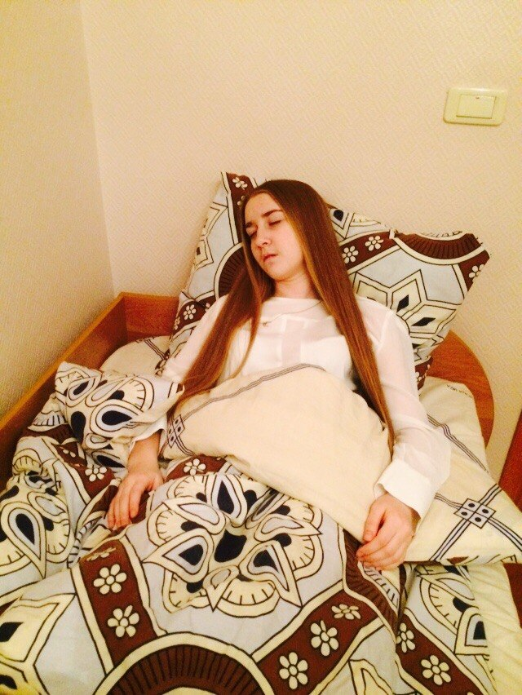

Slide 109
Для Марстона нравственность попросту не существовала: язычником, вот кем он был. Миссис Роджерс, и в этом я совершенно уверен, действовала в основном под влиянием мужа.

Slide 110
Генерал Макартур умер без страданий. Он не слышал, как я подкрался к нему. Я тщательно продумал, когда мне уйти с площадки так, чтобы моего отсутствия никто не заметил, и все прошло прекрасно.

Slide 111
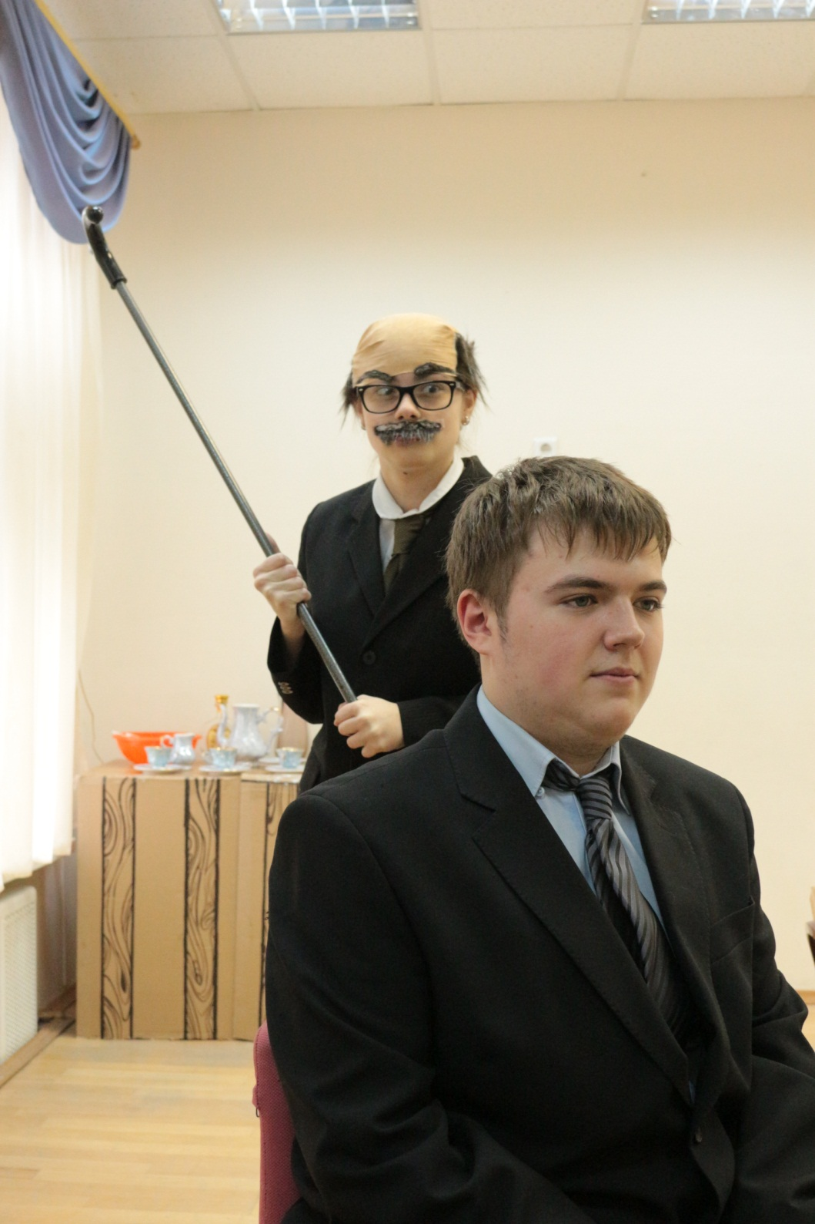

Slide 112
Роджерса я убил утром. Он колол дрова и не слышал, как я подобрался к нему.

Slide 113
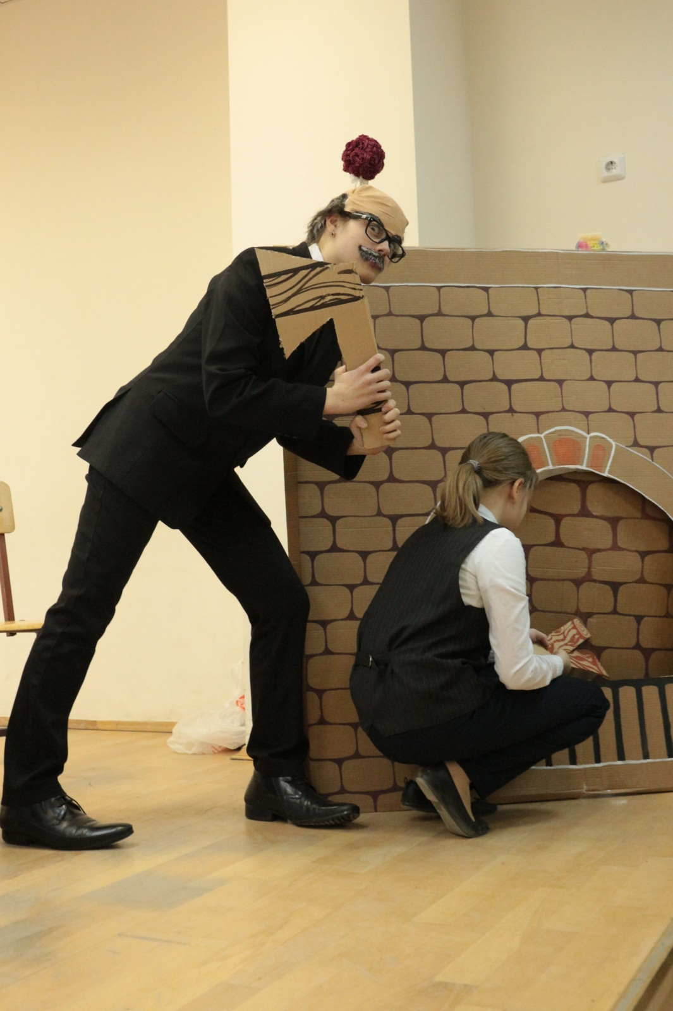

Slide 114
За завтраком, подливая кофе мисс Брент, я подсыпал ей в чашку остатки снотворного. Я ушёл из столовой, оставив ее в одиночестве. Когда я чуть позже проскользнул в комнату, она была уже в полудреме, и я сделал ей укол цианистого калия.

Slide 115
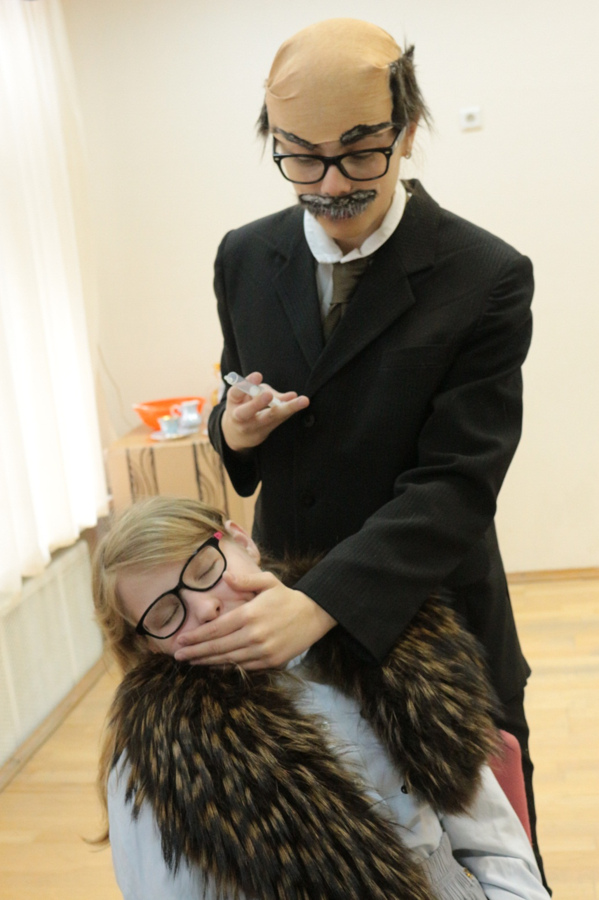

Slide 116
Я и предложил Армстронгу подстроить мою смерть. Когда мой план сработал, у меня было назначено свидание с Армстронгом. Я завел его на высокую скалу позади дома и толкнул его в спину, он покачнулся и рухнул в бушующее море.

Slide 117
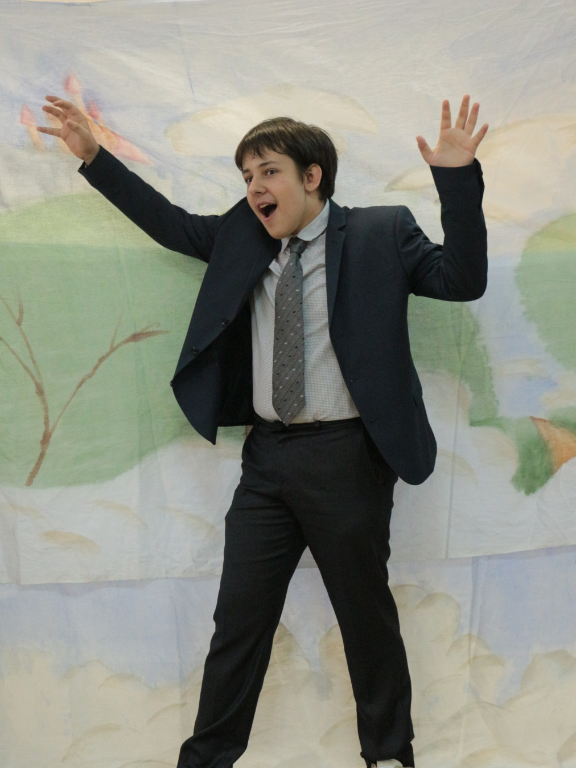

Slide 118
И вот, наконец… настал долгожданный миг: на острове осталось всего три человека, которые до того боялись друг друга, что были готовы на все, притом у одного из них имелся револьвер. Я следил за ними из окна. Когда Блор подошел к дому, я свалил на него мраморные часы из окна Веры.

Slide 119
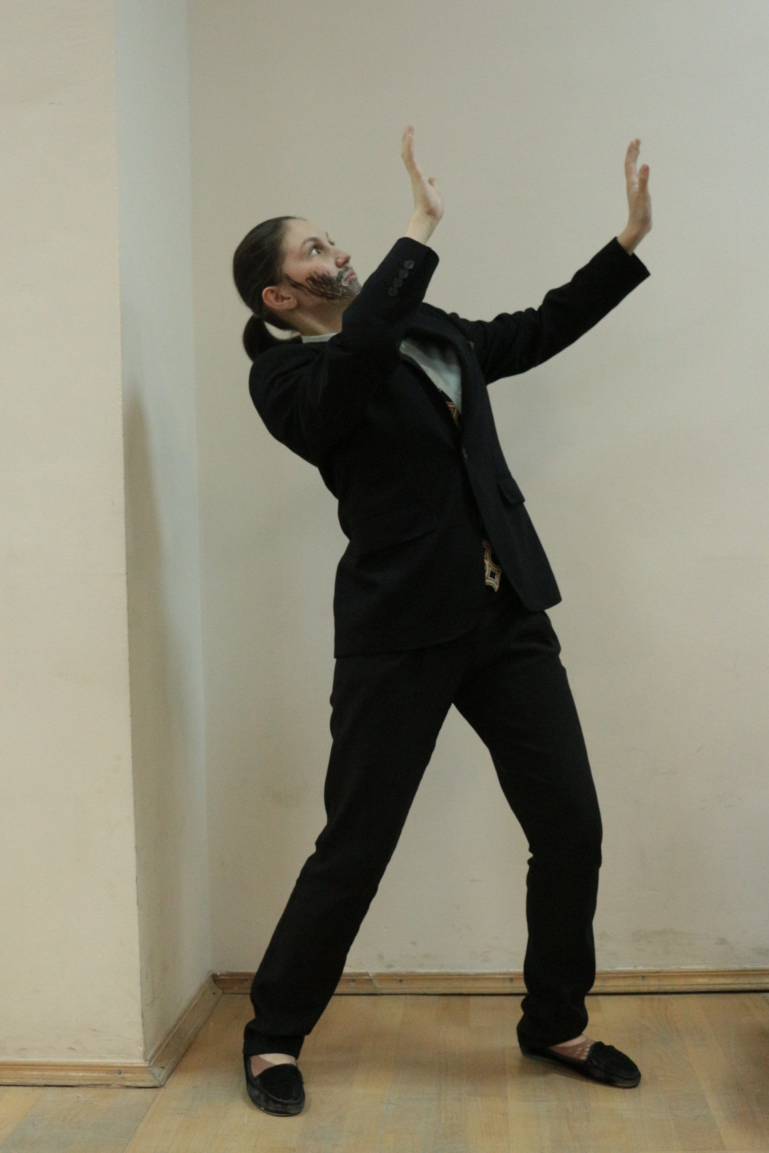

Slide 120
Из своего окна я видел, как Вера застрелила Ломбарда. В смелости и находчивости ей не откажешь. Она ничем не уступала Ломбарду, а в чем-то и превосходила его. После этого я сразу кинулся в комнату Веры – подготовить сцену к ее приходу.

Slide 121
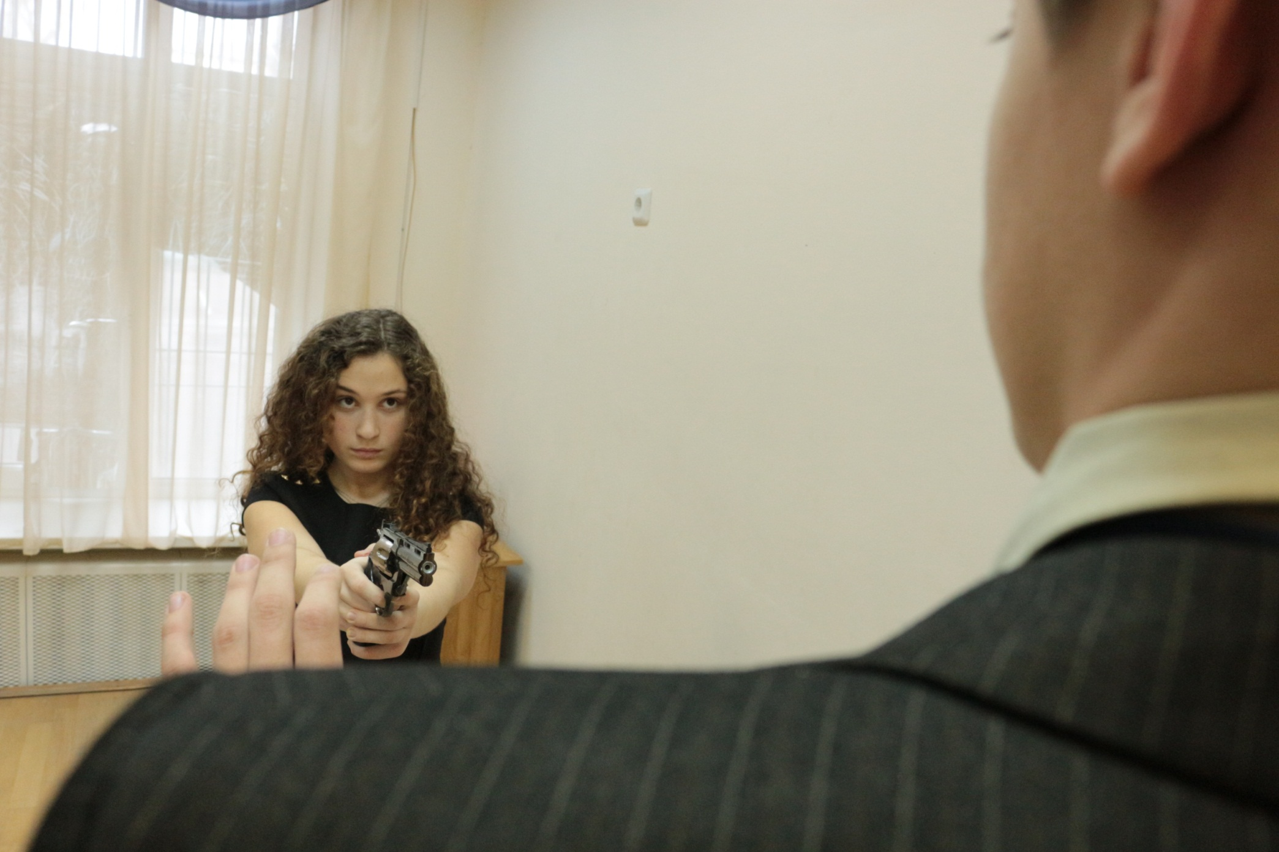

Slide 122
Я ставил увлекательный психологический эксперимент. Понудят ли Веру к самоубийству угрызения совести? И она все поняла.

Slide 123
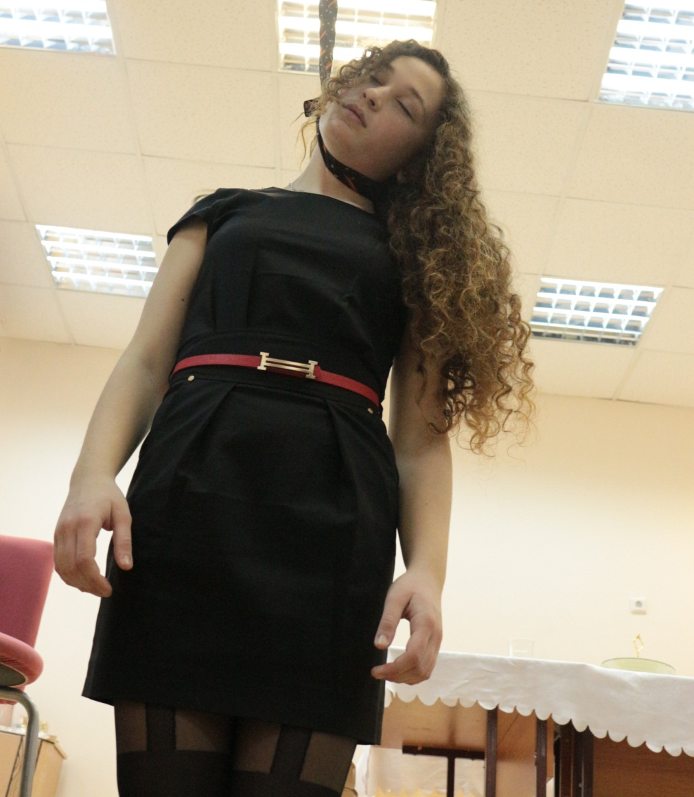

Slide 124
Никогда правосудие не поднималось на такую сияющую высоту, как поднялось оно здесь. Без шутовских колпаков и мантий. Без продажных лгунов-адвокатов.

Slide 125
Один на один судья и преступник, один на один преступник и палач, вот альфа и омега истины - и она это поняла, Вера, и сама привела мой приговор в исполнение. Значит, я прав, я избран.

Slide 126
Теперь, когда долг мой выполнен и правосудие, очищенное от скверны, торжествует, я сделаю шаг, совершить который под силу только величайшему судье, ибо истинное величие судьи в способности покарать себя.

